Slide 1
Inclusione e personalizzazione nell’insegnamento delle STEAM
Lezione 5: Psicologia
Parte II: Mente e cervello
Grzegorz Karwasz
Professor in Experimental Physics
- Facoltà di Fisica, Astronomia e Informatica Applicata, Universita’ Nicolao Copernico, Torun, Polonia
karwasz@fizyka.umk.pl

Slide 2
La calotta cranica: la lente che focalizza il mondo intero
La massa gelatinosa e rugosa di appena un chilogrammo e mezzo di peso che costituisce il nostro cervello, oltre a permetterci di contemplare cosmo e immaginare ipotetiche vite su altri pianeti, di fare previsioni sulle fluttuazioni della Borsa di valori e progettare sofisticati dispositivi per migliorare la qualità della nostra vita o distruggerla con terrificante efficacia, ci permette anche di simulare lo stato mentale delle persone presenti nel nostro ambiente al fine di identificare e comprendere il loro comportamento. (p.10)
Silvina Catuara Solarz, I neuroni specchio. Apprendimento, imitazione, empatia, EMSE Milano, 2022
«Il cervello umano è la struttura più complessa dell’Universo» (W. Duch)

Slide 3
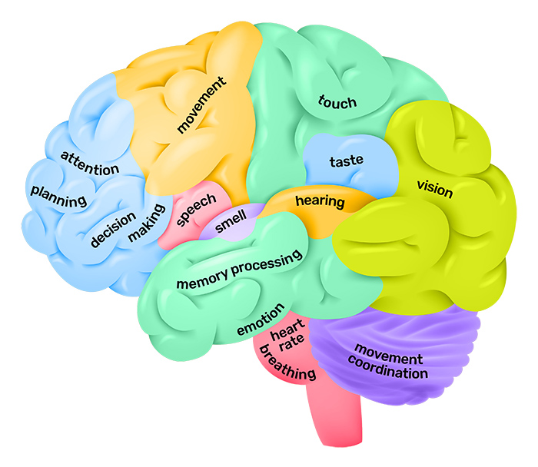
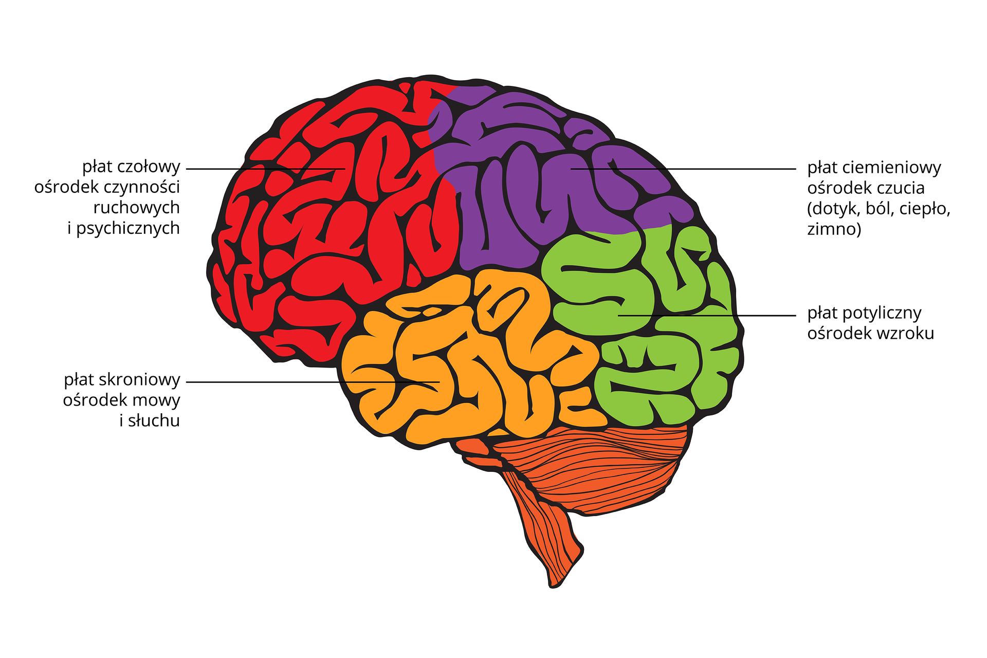
Cervello umano – una costruzione più complicata dell’intero universo
Movimento e psiche Tatto, freddo, caldo
Parola e udito Visione
Ma questo quadro risale alla prima guerra mondiale
https://static.zpe.gov.pl/portal/f/res-minimized/RxWydgxC5V2DV/3/1DT4DnS2KkYOrOa4UAYbpLenA7kQt0RR.png
https://qbi.uq.edu.au/brain/brain-anatomy/lobes-brain

Slide 4
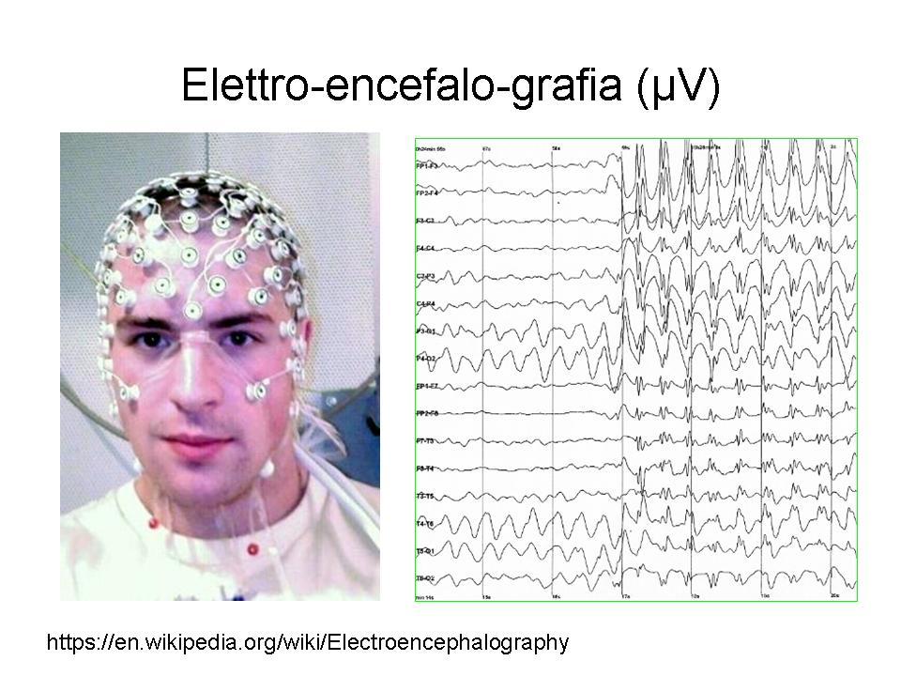

Slide 5
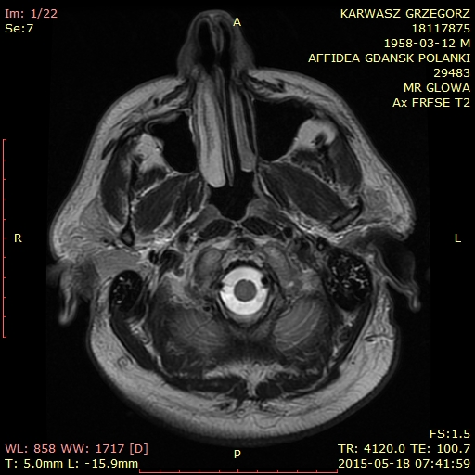
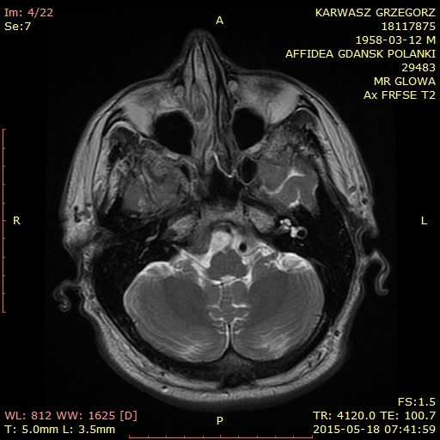
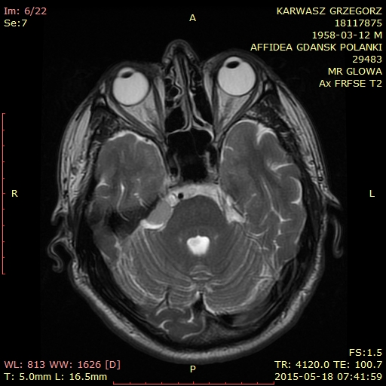
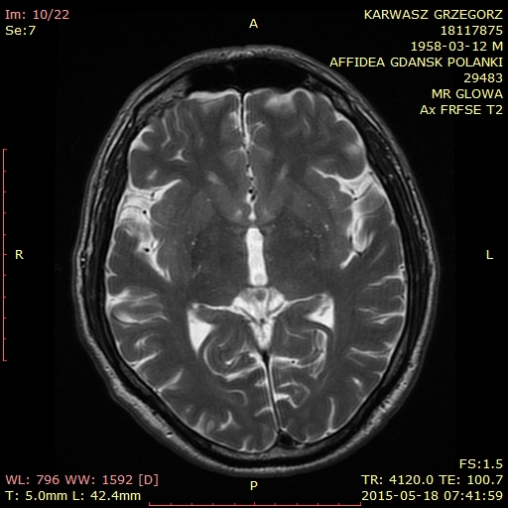
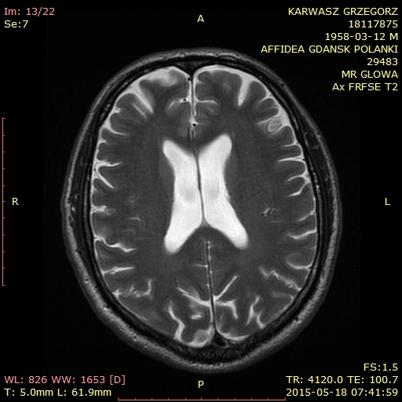
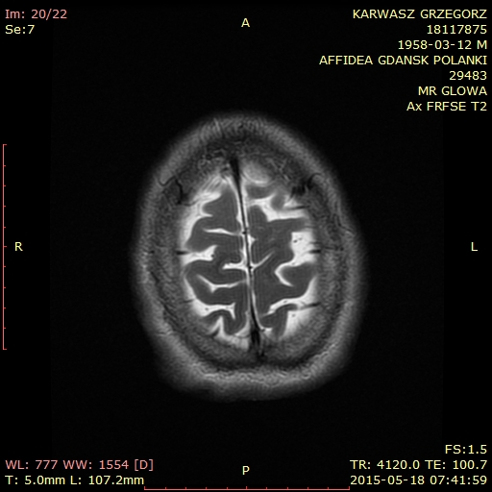
Ma il cervello non è solo la «corteccia»
“Un
La tomografia con la risonanza magnetica

Slide 6

Michael Gazzaniga
«Human. Quel che ci rende unici» ☺☺☺
“Un testo pieno di brillanti intuizioni.”
Tra i testi scientifici più venduti su Amazon (2008), l’ultimo libro di Michael Gazzaniga, un pioniere delle neuroscienze, piacerà a molti generi di lettori. Anche chi non ha una raffinata cultura scientifica seguirà facilmente le sue argomentazioni che spiegano che cosa distingue gli esseri umani dagli altri animali.
Affrontando questo tema, Gazzaniga analizza in particolare cosa rende unico il nostro cervello, quale importanza hanno nel definire la condizione umana il linguaggio e l’arte, quale sia la natura della coscienza umana e come vada intesa l’intelligenza artificiale.
Michael S. Gazzaniga, nipote di immigrati italiani, è uno dei più importanti neuroscienziati del mondo. è direttore del SAGE Center for the Study of the Mind presso l’Università della California (Santa Barbara) e membro della National Academy of Sciences.
https://www.raffaellocortina.it/scheda-libro/michael-s-gazzaniga/human-9788860302816-1244.html

Slide 7
La localizzazione
ʺÈ anche cosa nota fin dai primi studi eseguiti da Paul Broca cha le nostre aree del linguaggio si trovano solitamente nell’emisfero sinistro (fatta eccezione per pochi individui mancini). […]
Abbiamo verificato che l’emisfero sinistro è specializzato nel linguaggio, nel parlare e nel comportamento intelligente, mentre quello destro è specializzato in alcuni compiti come il riconoscimento di volti in posizione non capovolta, la focalizzazione dell’attenzione e l’esecuzione di distinzioni di tipo precettivo.ʺ
In altre parole, certe funzioni del cervello sono ben separate: la dominazione di una funzione (riconoscimento di volti) può essere in competizione con la ricchezza del linguaggio.
ʺPer quanto riguarda l’attenzione, gli emisferi interagiscono in maniera abbastanza diversa nel controllo dei processi automatici e di quelli volontari.ʺ
Anche questa osservazione ci può aiutare nell’agire pedagogico: l’attenzione si può ottenere in diversi modi – mirati o spontanei.
ʺL’emisfero sinistro è coinvolto nella tendenza umana di trovare l’ordine nel caos. L’emisfero sinistro è un sapientone.ʺ
Michele Gazzaniga, Human. Quello che ci rende unici. p. 365

Slide 8
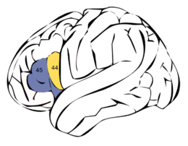
Paul Broca (1861)
Signor Leborgne (Tan) non era in grado di produrre il discorso ma poteva ancora capirlo
Signor Lelong, come Tan, poteva capire il discorso ma poteva ripetere solo le stesse 5 parole
Karl Wernicke: pazienti con danni più indietro nel lobo temporale che potevano parlare ma non erano in grado di capire ciò che veniva detto loro
JJD sulla lettura, HuL sulla teoria dell'azione, da HeL sul riconoscimento degli oggetti, ML sul calcolo nel 1908
Questi esempi ci insegnano:
determinate funzioni mentali sono separate
mancanza di una funzione non esclude altra, simile
anche funzione «semplice» come parlare dipende da più punti nel cervello
https://it.wikipedia.org/wiki/Area_di_Broca

Slide 9
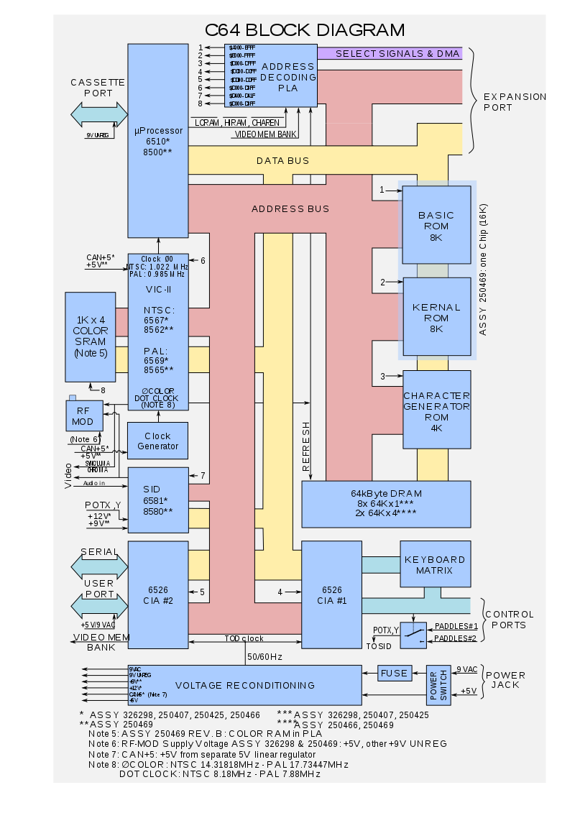
Commodore 64 (1983)
Anche nel computer le funzioni sono separate
Linguaggio (BASIC) incorporato
Gestione separata di piccoli oggetti (sullo schermo, detti sprite)
Grafica a colori (8) con uscita a 3 standard (compreso video e TV)
Processore separato per suoni – generatore di 4 forme d’onda, sintetizzatore vocale (umano)
Due orologi esterni – on/off
I/O digitali (stampante, disco, registratore magnetico a casette, cartuccia)
I/O analogici (con gli orologi si potrebbe regolare le luci della casa)
Usato sia come divertimento a casa sia per ricerca scientifica
https://en.wikipedia.org/wiki/Commodore_64

Slide 10

«Area di Broca»
Le alterazioni comprese nel termine di afasia
possono riguardare vari aspetti del linguaggio:
comprensione
produzione
ripetizione
strutturazione.
I pazienti colpiti da afasia non fluente possono essere incapaci di formulare frasi con una struttura grammaticale complessa. Alcune forme di afasia legate a danni nell'area di Broca possono colpire solo determinate aree del linguaggio, come i verbi o i sostantivi. Nel caso di pazienti con vario grado di sordità, può essere inibita la capacità di produrre quei segni corrispondenti al messaggio che essi vogliono comunicare, pur essendo in grado di muovere mani, dita e braccia come prima.
Ockham (Greci, Latini) creando la grammatica, hanno intuito la struttura del cervello: «Studia la grammatica! così il tuo cervello si organizza meglio»
Allegoria della grammatica nella Sala delle Arti liberali e dei Pianeti, ad opera di Gentile da Fabriano (1412, Palazzo Trinci a Foligno)
https://it.wikipedia.org/wiki/Grammatica
https://it.wikipedia.org/wiki/Afasia

Slide 11
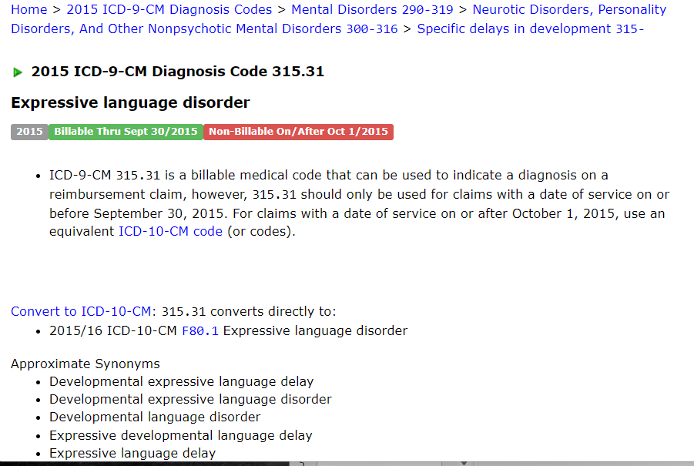
Nota, come oggi tutto diventa un «codice»

Slide 12
Michael S. Gazzaniga: le sue scoperte
Ha studiato come funzionano le persone che hanno le due metà del cervello separate rispetto a quelle che non lo fanno. Gazzaniga ha esaminato quali funzioni corporee sono controllate da ciascuna metà del cervello. Ha esaminato ciò che i pazienti con cervello diviso sono in grado di fare a causa della loro condizione, come la capacità di disegnare due oggetti diversi con ciascuna mano, un'abilità che una persona con un cervello non diviso non è in grado di fare.
Il paziente P.S. era un adolescente in cui è stato dimostrato che la comprensione del linguaggio era possibile nell'emisfero destro. Quando la parola "ragazza" è stata lampeggiata nel suo campo visivo sinistro, e quindi nel suo emisfero destro, non poteva dire verbalmente il nome della sua "cotta", ma poi ha scritto il nome "Liz" con le tessere di Scarabeo. Ciò suggeriva che anche se il linguaggio verbale non era possibile nell'emisfero destro, c'era una forma di linguaggio possibile attraverso gesticolazioni e movimenti della mano sinistra.
https://en.wikipedia.org/wiki/Michael_Gazzaniga

Slide 13
Sentimenti e il cervello
Contrariamente a ciò che si crede comunamente, i sentimenti coscienti non sono necessari per produrre le risposte emotive, le quali, così come i processi cognitivi, coinvolgono dei meccanismi non coscienti.
Una delle emozioni più studiate è la paura. Cosa succede se sentite il rumore del serpente a sonagli o percepite un movimento repentino nell’erba?
Gli impulsi sensoriali raggiungono il talamo, una specie di stazione di scambio. Poi questi impulsi vengono inviati alle aree di analisi nella corteccia frontale. Vengono integrati con altri processi mentali più complessi e inseriti nel flusso di coscienza; questo è il momento in cui una persona diviene cosciente dell’informazione (c’è un serpente a sonagli!), deve decidere come agire (un serpente a sonagli è velenoso) e poi mettere in moto l’azione. Tutto questo richiede tempo. Può richiedere un secondo o due.
Ma c’è una scorciatoia che rappresenta un ovvio vantaggio. Questa consiste nel passare attraverso l’amigdala, che si trova al di sotto del talamo e che mantiene una traccia di tutte informazioni in arrivo. Si riconosce una sequenza che è stata associata con il pericolo in passato, ha una connessione diretta con il tronco encefalico, cha a sua volta mette in moto la risposta. Saltate indietro prima ancora di rendervi del perché. (Gazzaniga, op. cit. p.83)

Slide 14
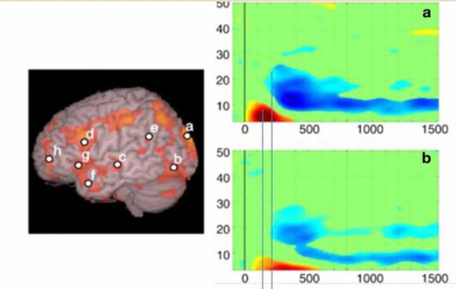
Diffused mind: neuropsychology
Sequenza temporale (in ms) e spaziale dei segnali durante la lettura di una parola
Inoltre, il corso temporale di questi segnali era interessante, in quanto il primo segnale a circa 150 ms era un segnale gamma (35-40 Hz), il secondo, a circa 200 ms, un segnale alfa, e il segnale successivo a circa 300 ms, di nuovo un segnale gamma. Le reti corticali coinvolte nella lettura sono altamente complesse e richiedono un sofisticato intreccio di interazioni dinamiche temporalmente e spazialmente.
K. Pammer, Temporral sampling in vision and the implications for dyslexia in: Oscillatory “Temporal Sampling” and Developmental Dyslexia: Towards an Overarching Theoretical Framework a cura di Usha Goswami, Alan Power, Marie Lallier, Andrea Facoetti, Frontiers in Human Neuroscience, 2014, p. 148, 15
”

Slide 15
Dislessia
Non è una «deficienza» ma un’organizzazione diversa del cervello.
La lettura ad alta voce richiede:
ricognizione dell’immagine
la sua categorizzazione come una lettera
raggruppamento delle lettere in una parola
riconoscimento del significato della parola
una veloce classificazione della parola nelle categorie (verbo, nome)
«triggering» dell’apparato vocale
Il metodo Crispiani consiste nell’insegnamento della fluidità del ritmo – giochi fisici (pat-a-cake) insieme con una recitazione vocale (=filastrocche)
La dislessia si riesce a riconoscere nell’età prescolastica
Nota che l’alfabeto non era previsto dalla evoluzione biologica

Slide 16

Disprassia non è una patologia ma una «condizione umana»
http://www.disprassiaitard.eu/metodo-crispiani/

Slide 17
Metodo Crispiani
MAPPA SEMIOTICA DELLE SITUAZIONI CRITICHE (cioè da evitare)
Lettura ad alta voce.
Prestazioni sotto pressione.
Prestazioni in ambienti distraenti, affollati, confusi.
Prestazioni rallentate, interrotte.
Copiatura dalla lavagna.
Copiatura di testi.
Scrittura da dettatura.
Richiesta di esattezza formale.
Riscritture riassunti, parafrasi …….
Interrogazioni/colloqui da domande lunghe ed articolate.
Prove scritte molto lunghe
prove scritte o grafiche a schemi nello spazio (quiz, test, compiti spazialmente disordinati).
http://www.disprassiaitard.eu/metodo-crispiani/

Slide 18
MAPPA SEMIOTICA DEI SINTOMI PRECOCI DI DISPRASSIA A 5 ANNI
Condizioni di rischio di sindrome dislessica
Lentezza motoria (a volte alternata a precipitazione)
Maldestrezza, scoordinamenti
Disordini nelle prassie fini
Disordini nelle prassie bimanuali (lavarsi, vestirsi, allacciare, prendere al volo)
Esitazioni o precipitazioni nella discesa delle scale e nell’attraversare la strada
Difficoltà nell’orientamento nello spazio, tendenza al disordine, oppure eccessivo mantenimento dell’ordine
Lentezza/difficoltà nell’inseguimento percettivo (di figure o oggetti che si muovono, oppure di oggetti fermi mentre si muove l’osservatore)
Difficoltà nell’orientamento temporale (prima-dopo, prima di-dopo di, ieri-oggi-domani, sequenze temporali)
Difficoltà nella memoria ordinata (memoria d’ordine o memoria sequenziale)
Difficoltà nell’inseguimento percettivo di messaggi verbali (si perde nelle consegne plurime, nei messaggi lunghi… “smarrimento cognitivo” )
Lentezza nell’adeguarsi ai cambi di attività, giochi, ambienti
Tendenza a stancarsi o ad eccitarsi nelle situazioni di confusione, di gruppo, di iperstimolazione.
Disordini linguistici

Slide 19
Una singola parola - permette di organizzare l’informazione segmentata
Parole sono i concetti elementari, che permettono al cervello di segmentare l’esperienza; senza di loro ci sarebbe un fiume costante di stati, senza possibilità di pianificare, con lo spazio neuronale mal organizzato e senza associazioni
W. Duch, 2022

Slide 20
Parola = informazione segmentata
Il cervello è organizzato in una struttura gerarchica modulare a larga scala. Le determinate sottoreti sono responsabili per la vergogna, attenzione, percezione, valutazioni positive e negative. Credits: W. Duch, 2022

Slide 21
La stessa parola ha più di una collocazione nel cervello, secondo il significato, somiglianza vocale, funzione
W. Duch, 2022

Slide 22
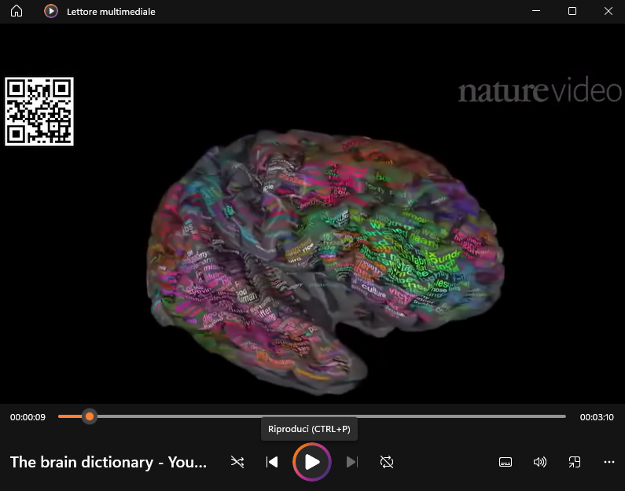
La stessa parola ha più di una collocazione
27 Apr 2016 Dove sono esattamente le parole nella tua testa? Gli scienziati hanno creato una mappa interattiva che mostra quali aree del cervello rispondono all'udito di parole diverse. La mappa rivela come il linguaggio è diffuso in tutta la corteccia e in entrambi gli emisferi, mostrando gruppi di parole raggruppate insieme per significato. Il bellissimo modello interattivo ci permette di esplorare la complessa organizzazione degli enormi dizionari nelle nostre teste.

Slide 23

La stessa parola ha più di una collocazione
«This is a map of someone’s brain, showing different regions that respond when we hear a word»
Nature, The brain dictionary
https://www.youtube.com/watch?v=k61nJkx5aDQ

Slide 24
Le parole nel cervello sono organizzate nelle sotto-regioni secondo il loro significato
W. Duch, 2022

Slide 25
Capire la narrazione è molto di più che sommare le parole
W. Duch, 2022

Slide 26
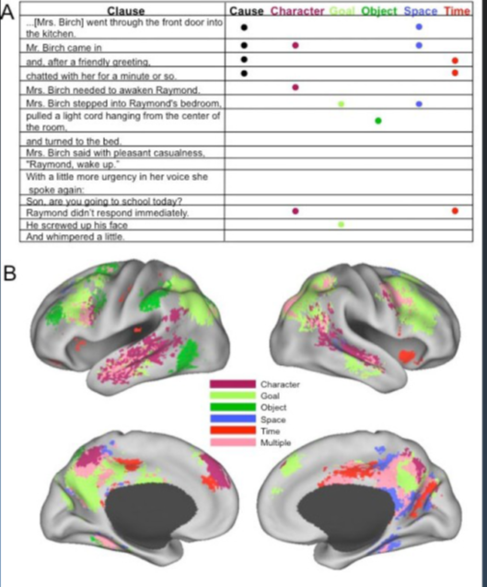
Capire la narrazione è molto di più che sommare le parole
Signora Betulla è entrata attraverso la porta d’avanti in cucina
Il Signore è entrato e dopo un cordiale saluto ha chiacchierato un minuto con lei.
La causa
Il personaggio
Lo scopo
L’oggetto
Spazio
Tempo
L’importanza della lettura ad alta voce
W. Duch, 2022

Slide 27
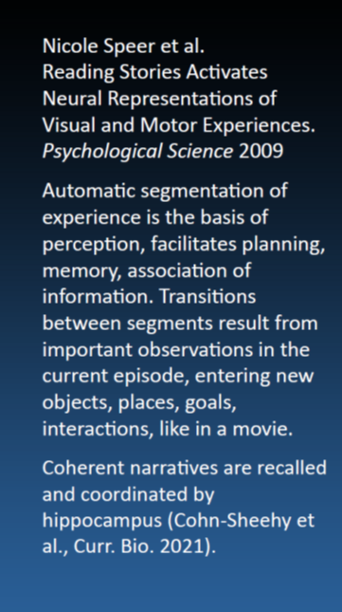
Capire la narrazione è molto di più che sommare le parole
Una naturale segmentazione dell’esperienza (nelle frasi separate) è la base della percezione, facilità di pianificare, memorizzare, associare le informazioni.
La transizione tra i segmenti deriva dalle importanti osservazioni di episodi correnti, l’entrata di nuovi oggetti, posti, scopi, interazioni, come in uno sceneggiato.
La narrazione coerente vengono raccolte e organizzate dall’ippocampo.
W. Duch, 2022

Slide 28
Tante «abilità» sono localizzate nel ippocampo
W. Duch, 2022

Slide 29
Orientamento nello spazio
W. Duch, 2022

Slide 30
Mappe, per organizzare le informazioni
W. Duch, 2022

Slide 31
Le tre vie per memorizzare le parole
1. Ortografia (percezione visiva)
2. Fonologia (uditiva)
3. Semantica (significato)
Credits: W. Duch, 2022

Slide 32
ADHD – mancanza di poli attrattivi per focalizzare l’attenzione
W. Duch, 2022

Slide 33
Emozioni e l’educazione
La plasticità del cervello aumenta con emozioni forti. Lo studio veloce non è preciso e viene seguito dallo stato di depressione che indice severe distorsioni, associazioni false e nozioni semplificate. Credits: W. Duch, 2022

Slide 34
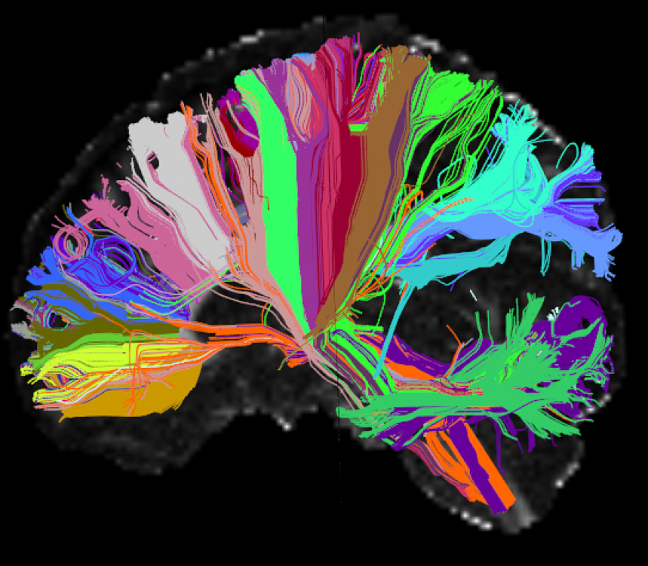
L’anatomia (funzionalità?) decide i comportamenti?
Studi basati su neuroimaging e dati psicologici mostrano che le differenze individuali nella connettività cerebrale possono prevedere in modo affidabile il comportamento di una persona.
Uno studio ha scoperto che l'unica "impronta digitale" di connettività dello stato di riposo di un individuo può prevedere con precisione l'intelligenza fluida. Un altro ha sviluppato un modello (link è esterno) che prevedeva in modo simile le prestazioni degli individui su una varietà di compiti, tra cui la lettura e il processo decisionale.
https://www.nih.gov/news-events/news-releases/human-connectome-project-marks-its-first-phase

Slide 35
Un cervello lampeggia in continuazione
Tanti processi neuronali si accendono in ogni momento.
Soli i più forti si distinguono come l’azione, parola, pensiero o percezione.
Credits: W. Duch, 2022

Slide 36
In cervello attivo nel plasmare la mente?
In tal senso, il sistema «mente-cervello» riuscirebbe a riconoscere un oggetto non per mezzo di complicate rappresentazioni interne e di successive elaborazioni simboliche su quelle rappresentazioni – come è tradizionalmente postulato dall’approccio cognitivista – bensì per il fatto che i segnali percettivi relativi a quell’oggetto propagherebbero in una rete neuroni, causando in essa un nuovo stato di equilibrio equivalente al concetto di quell’oggetto. Dunque, l’intero sistema neuronale sarebbe dotato di proprietà adattive e auto-organizzative […] (p.62)
Quindi, il cervello, nella formazione del patrimonio cognitivo, avrebbe una funzione attiva e creativa, ritessendo di continuo le informazioni acquisite e rinnovando ad ogni ulteriore esposizione anche al medesimo stimolo l’intero «pool categoriale» [repetitia mater studiorum ?]
Così l’esperienza di uno stesso fenomeno non sarebbe mai identica una seconda volta. Il significato di qualsiasi esperienza percettiva emergerebbe dalla partecipazione attiva dell’individuo nei confronti dell’input esterno, sulla base della sua storia personale, unica e irrepetibile: e questo, a tutt’oggi, sembra essere una possibilità assai remota per qualunque macchina artificiale
Angelo G. Sabattini, Francesco Ianello, Le nuove frontiere delle mente, Tascabili Economici Newton, Newton, Roma 1996.

Slide 37
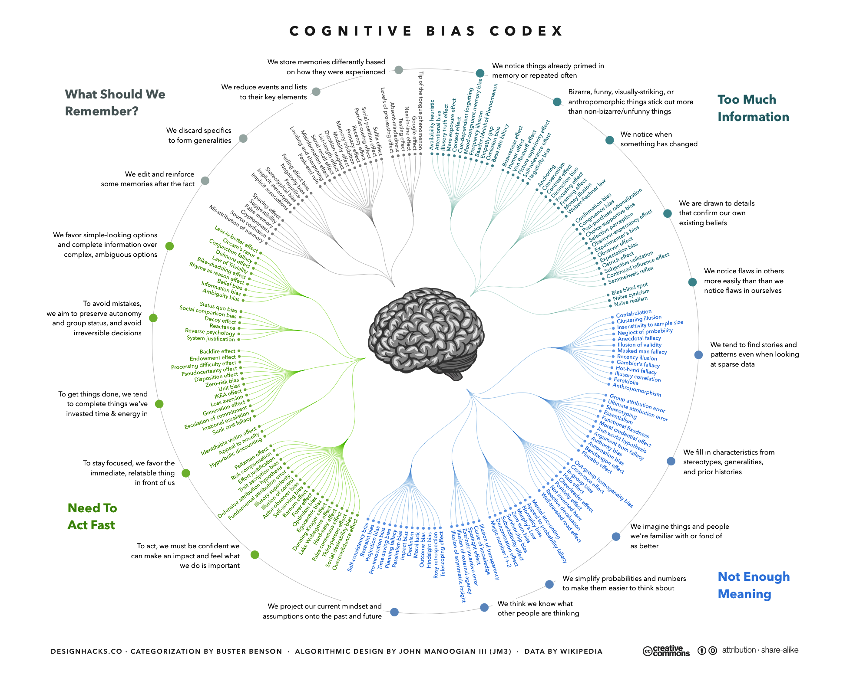
Le polarizzazioni mentali errate
Effetto verità illusoria
Semplice effetto di esposizione
Effetto contesto
Bias di memoria congruente all'umore
Illusione di frequenza
W. Duch, 2022

Slide 38

Didattica con sostegni digitali: identificazione di un elemento nel rumore (percezione visiva).
«Trova il gattino»
https://www.youtube.com/watch?v=5CVqpn2a_Ns

Slide 39

Didattica con sostegni digitali: Difficoltà di differenziazione concettuale
L'applicazione consente di esplorare un nuovo mondo immergendosi nelle profondità oceaniche. L'utente può imparare le specie ittiche e guardarle da vicino.
Quando l'utente si avvicina a un pesce, il movimento è più lento in modo da poter esaminare da vicino i dettagli.
Lo studente può lavorare con una grafica molto bella e un ambiente oceanico realistico. Può osservare 107 diversi tipi di pesci.
Questa è un'opportunità per cercare la stessa specie di pesci e selezionare le stesse unità che differiscono per dimensioni o direzione di movimento.
https://www.youtube.com/watch?v=M4TShe5OBOc

Slide 40
La coscienza
ˮLe migliaia o i milioni di momenti coscienti che ciascuno di noi sperimenta, riflettono il fatto che uno dei nostri sistemi di connessioni di sta «dando da fare». Questi sistemi di connessioni sono ovunque, non in una collocazione specifica. Quando uno smette di funzionare, quello successivo si fa avanti. Il sistema simile a un organo a canne, suona la musica tutto il giorno. Questo che rende la coscienza umana emerge tanto vibrante è che il nostro organo a canne ha molte melodie da suonare, mentre quello del ratto ne ha poche. E più sappiamo, migliore è il concerto. ˮ (Human, p. 403)
«La coscienza è la percezione di quello che sta succedendo nella tua mente» (J. Locke, 1697)
«La coscienza non è una cosa che può essere ricevuta, ma un processo che dipende dalla neurodinamiche del cervello, quando alcune parti del cervello commentano gli stati delle altre parti» (W. Duch, Scientia ed Fides, 5, 2017, p. 171)

Slide 41
«Aristotele e le tre anime»
G. Karwasz, Scienza e fede. Un breve manuale, Aracne Editrice, Roma, 2019, p. 179
G. Karwasz, Aristotle’s Three Souls in Modern Science: Re-reading De Anima
https://cauriensia.es/index.php/cauriensia/article/view/XIII-EM5

Slide 42
Gazzaniga: tratti unici dell’uomo
Abilità d’organizzare e prevedere gli eventi.
Complessi comportamenti sociali (senso di solidarietà, esclusione di truffatori, senso del proprio valore)
Teoria del pensiero: che intenzioni ha l’interlocutore? Ricerca della argomentazione teleologica per proprie azioni
Una bussola morale interna (coscienza, vergogna, senso di colpa, timidezza, ripugno, empatia, condivisione del dolore, altruismo)
Alta specializzazione del cervello: emisfero sinistro – capacità di sintesi, destro – orientamento spaziale, un separato modulo di coscienza condiviso nei due emisferi
Michael Gazzaniga, Humans, 2008

Slide 43
Stanley L. Jaki: «The Brain-Mind Unity: The Strangest Difference» (2004)
Parole, major parte delle parole hanno significati che non possono essere strettamente definiti. Anche i significati delle parole cambiano in continuazione.
Parole, o piuttosto i loro significati che sono rappresentati dalle aree, somigliano alle macchie della nebbia, senza contorni precisi (p. 16)
Alcuni pensieri hanno sicuramente un peso prepotente, che però diventa schiacciante solo quando si dimentica il detto di Pascal secondo cui la dignità dell'uomo consiste nel pensiero. La fiducia nel pensiero può da sola far apprezzare grandi opere d'arte, come la statua di Rodin, «Il pensatore», e fornire un senso di liberazione dalla sofisticata servitù abietta alla mera materia, grigia o altro. (p. 30)
Dov’è la mente nel cervello? Dappertutto e da nessuna parte.
Some thoughts surely have an overbearing weight, which, however, becomes crushing only when one forgets Pascal’s dictum that man’s dignity consists in thought. Confidence in thought can alone make one appreciate great pieces of art, such as Rodin’s statue, «The Thinker», and provide one with a sense of liberation from sophisticated abject servitude to mere matter, grey or other. Stanley L. Jaki, op. cit. Real View Books, Pinckney, Michigan, 2004.

Slide 44
Conclusioni per la didattica inclusiva
Le neuro-scienze ci insegnano cose molto importanti per la didattica:
Determinate strutture anatomiche nel corso dell’evoluzione servono per determinate funzioni cognitive/ motorie/ emotive. Per esempio – l’ippocampo per l’organizzazione spaziale dell’informazioni, l’amigdala per una memoria funzionale delle emozioni, il talamo per smistamento delle informazioni tra la corteccia e altre parti
Tuttavia, nonostante «gli standard» anatomici, l’organizzazione funzionale (e anatomica?) del cervello di ogni persona è diverso
Fino a che punto l’organizzazione funzionale determina la personalità o viceversa, la personalità plasma il cervello – rimane un mistero.

Slide 45
Conclusioni per la didattica inclusiva
Dalle osservazioni sull’organizzazione anatomica e funzionale seguono importanti indicazioni (dall’altra parte note da sempre, e senza le N-S):
L’importanza di padroneggiare le parole, nelle loro somiglianze:
fonetiche
semantiche (collocazioni vicine nella corteccia)
ortografiche i grammaticali (percezione visiva, categorizzazione di componenti della frase)
2. L’importanza delle frase come una porzione d’informazione assestante.
3. L’importanza della lettura (dramma teatrale, sceneggiato) come una sequenza delle situazioni espresse con frasi separate.
La plasticità del cervello offre anche possibilità «dispensative»:
Comunicazione con letterine di «Scramble» (in caso della parte Broca lesa)
Mappe spaziali di concetti (la percezione visiva + l’ippocampo)
L’uso delle emozioni per trovare «le scorciatoie» e consolidazioni cognitive
Il ritmo (filastrocche, musica, educazione fisica) come la terapia per tanti «disturbi di apprendimento» (che sono semplicemente cervelli diversi)….

Slide 46
«Sono proprio contento»
„Nostra femmina dello scimpanzé non sa parlare, non ha imparato di accendere il fuoco, non sa cuocere, non ho sviluppato talenti artistici, musicali e letterari, non è particolarmente generosa, non è monogama, e non sa coltivare nessuna pianta.”
„Però è attratta dal partner forte, capisce la sua situazione, è onnivora e le piace socializzare, partire per la caccia, mangiare bene, e mantenere contatti stretti con il suo partner. ”
„Gli scimpanzè, corvi e delfini usano bastoni, erba e spugne come utensili. Ma, finora, nessuno è riuscito costruire una Maserati.”
„Basta così. Esco a curare la mia vigna. La mia uva Pinot produrrà ben presto un ottimo vino. Sono proprio contento di non esser uno scimpanzé.”
Michael Gazzaniga, Humans, 2008

